Slide 1
https://youtu.be/BIclZdr9dJs?si=Xf6j4b10L107IpS0
Notes:
https://www.youtube.com/watch?v=BIclZdr9dJs

Slide 2
Setkání starostů měst a obcí Zlínského kraje Luhačovice 11. – 12. 4. 2024
Ing. Jiří Jaroš
člen rady Zlínského kraje pro digitalizaci, mládež a sport
Notes:
+

Slide 3
Dotační program na optické kabely
Připravovaná výzva OP TAK
Notes:
+

Slide 4
Dotační program na optické kabely
Operátoři
Místní poskytovatelé
Bílá místa
Notes:
+

Slide 5
Dotační program na optické kabely
www.mapainternetu.cz
Notes:
+

Slide 6
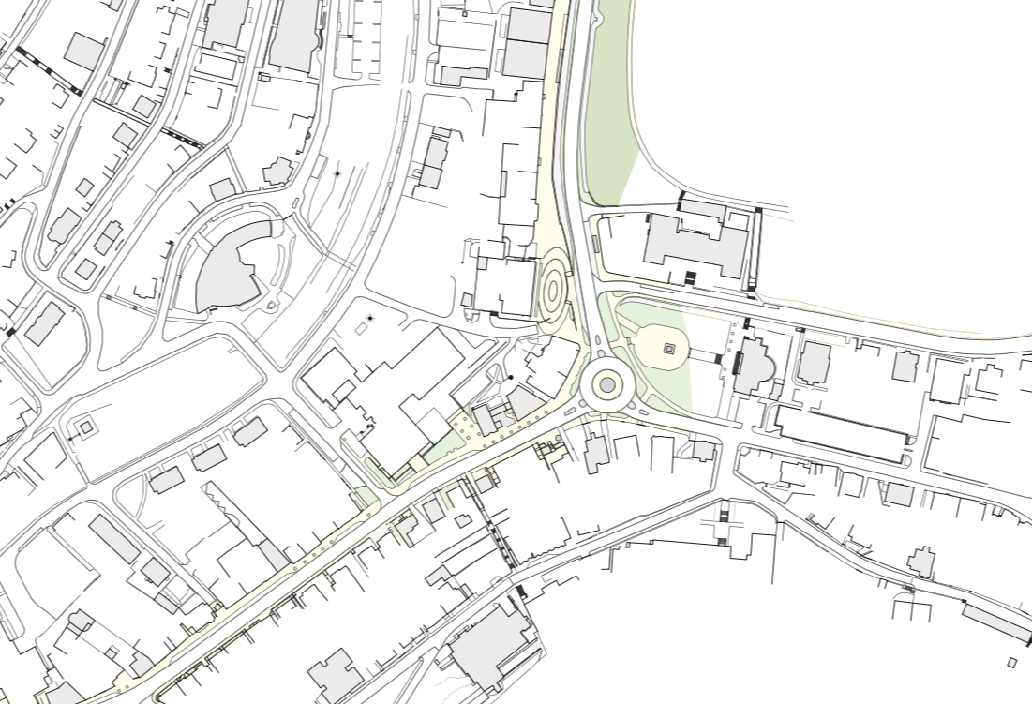
Digitální technická mapa Zlínského kraje
Notes:
+

Slide 7
Novinky v oblasti DTM
V únoru Zlínský kraj uspořádal 10 seminářů zaměřených na oblast DTM. Seminářů se zúčastnili zástupci celkem z 260 obcí a měst Zlínského kraje.
Cílem semináře bylo především proškolení účastníků ohledně registrace, nastavení rozsahů a zodpovězení dotazů k tématu DTM, dále pak seznámení s firmou, která realizuje zakázku na „Konsolidaci dat TI“ - převod dat inženýrských sítí z JDTM do formátu DTM.
V současné době z důvodu přechodu na novou verzi JVF DTM 1.4.3 bude od 1. 4. 2024 do 15. 4. 2024 omezena funkčnost produkčního prostředí IS DTM. V uvedeném období nebude dostupná většina služeb DTM ZK.
Po 15. 4. 2024 bude spuštěn pilotní provoz DTM ZK a od 1. 7. 2024 ostrý provoz.

Slide 8
Registrace obcí v IS DMVS
Registrace obcí v Registru subjektů Informačního systému Digitální mapy veřejné správy (IS DMVS) – stav k 25. 3. 2024
Zlínský kraj – nejvíce zaregistrovaných obcí !
kraj | obce | registrace | zbývá
Hlavní město Praha | 1 | 1 | 0
Středočeský kraj | 1144 | 784 | 360
Jihočeský kraj | 624 | 507 | 117
Plzeňský kraj | 501 | 331 | 170
Karlovarský kraj | 134 | 108 | 26
Ústecký kraj | 354 | 256 | 98
Liberecký kraj | 215 | 155 | 60
Královehradecký kraj | 448 | 310 | 138
Pardubický kraj | 451 | 310 | 141
Kraj Vysočina | 704 | 456 | 248
Jihomoravský kraj | 673 | 538 | 135
Olomoucký kraj | 402 | 369 | 33
Moravskoslezský kraj | 300 | 279 | 21
Zlínský kraj | 307 | 294 | 13
CELKEM | 6258 | 4698 | 1560

Slide 9
Co právě probíhá … Co se chystá …?
Realizace zakázky na Konsolidaci dat TI z JDTM do DTM. Každá obec je oslovována realizační firmou MDP GEO, s. r. o., od které dostane soupis TI z datového skladu JDTM ZK navržené ke konsolidaci. Soupis je nutné projít a zrevidovat na aktuální stav.
Převádět se budou veškerá data TI ve vlastnictví obcí, která byla vložena do JDTM do 31. 3. 2023.
Uzavírání smluv o spolupráci se všemi obcemi Zlínského kraje v souvislosti se zakázkou na Konsolidaci a chystaným 2. dotačním projektem „Rozvoj DTM ZK“ (uzavření Smlouvy je nezbytným podkladem pro zakázku na Konsolidaci a pro projekt DTM 2)
vrácené smlouvy od obcí s vyplněnými údaji cca 130
Příprava veřejné zakázky na dotační projekt DTM 2 „Rozvoj DTM ZK“. Dotazníky vyplnilo červenci 2023 celkem 183 obcí - podle kritérií uvedených ve studii proveditelnosti budou jednotlivé obce vybrány a osloveny. Pořizovat se budou pouze data dopravní a technické infrastruktury (celkem 2 500 km) ve vlastnictví obcí ZK. Zlínský kraj veřejnou zakázku na projekt DTM 2 nejen vyřídí, ale současně také zaplatí za obce DPH, která je nezpůsobilým výdajem projektu. Ukončení projektu k 31. 12. 2025.
V současné době je podaná žádost na schválení u řídícího orgánů, drobné nedostatky byly odstraněny, čekáme na oficiální potvrzení žádosti.
Všem obcím děkujeme za aktivní a skvělou spolupráci na projektu DTM.
Notes:
Revize údajů TI je nutná, protože data vložená v JDTM jsou již zastaralá, některé sítě jsou již nefunkční, jsou nahrazeny novými, nebo již nejsou ve vlastnictví obce. Do nové DTM je potřeba dostat aktuální údaje o TI.

Slide 10
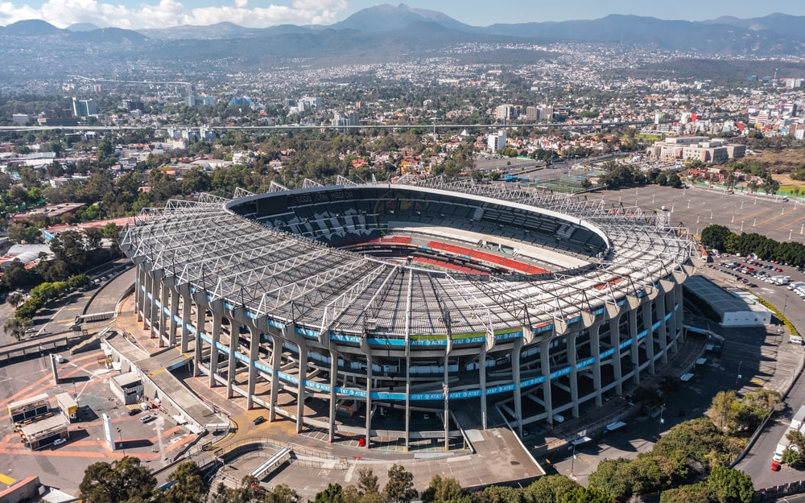
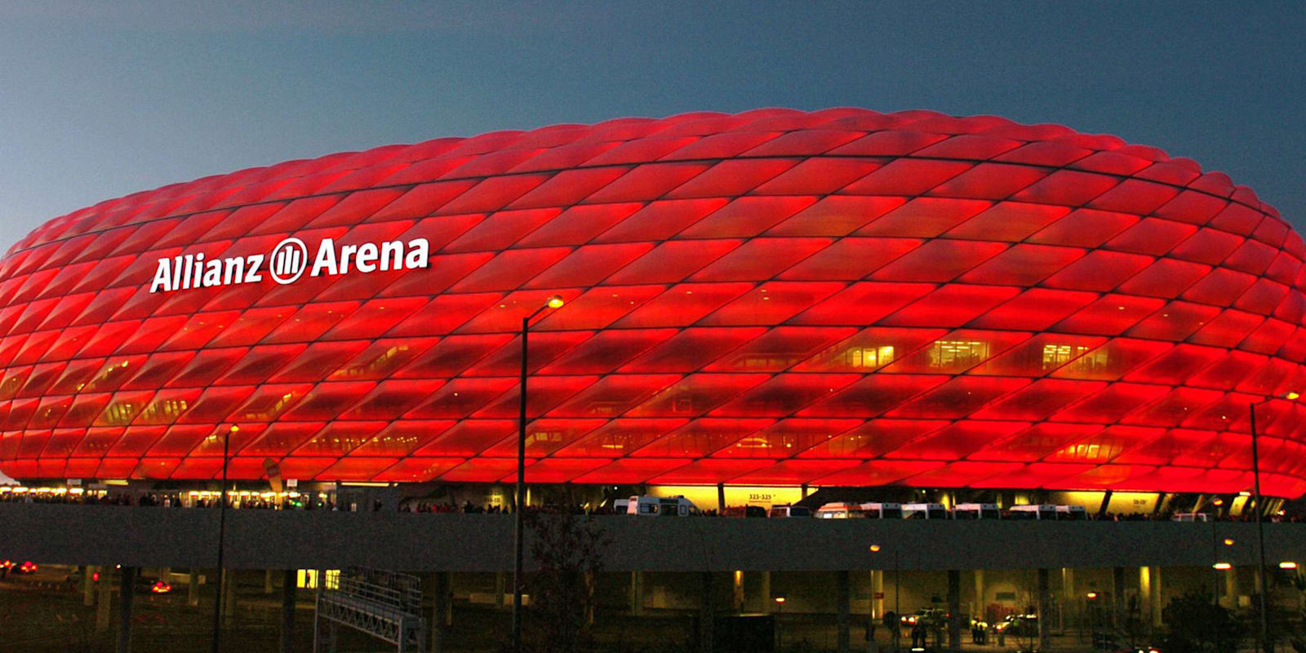
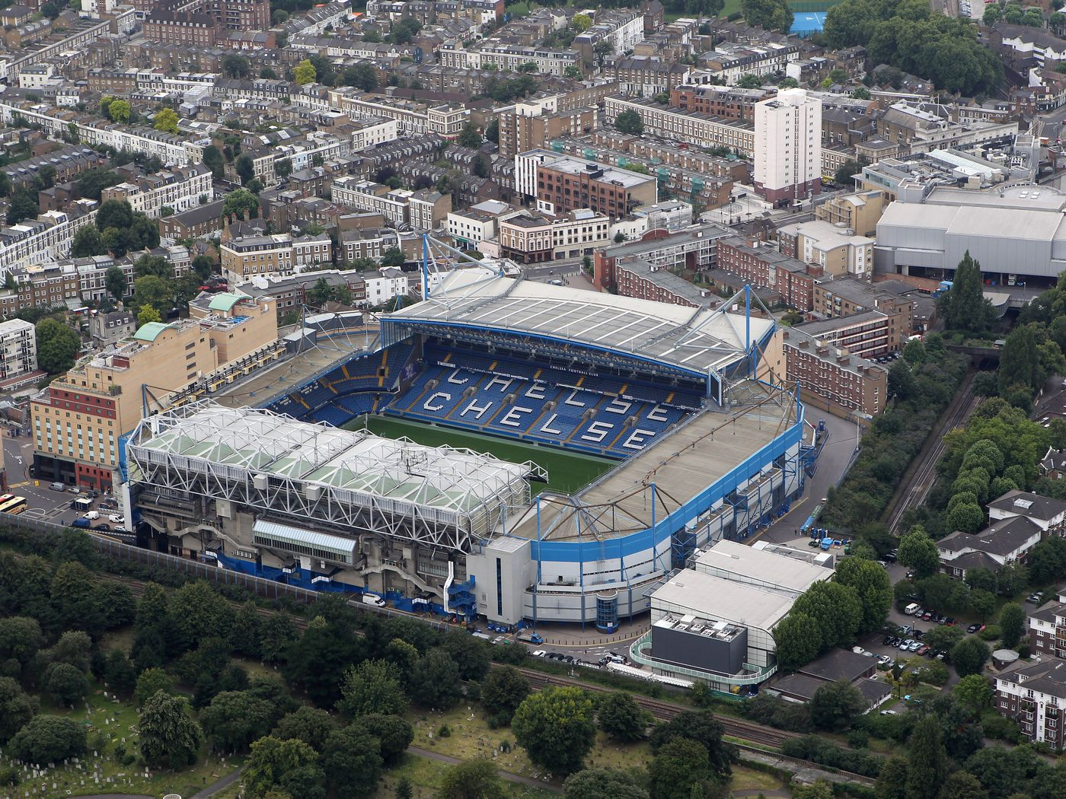
Podpora sportovní infrastruktury
Notes:
+

Slide 11
Děkuji za pozornost
Ing. Jiří Jaroš
člen rady Zlínského kraje pro digitalizaci, mládež a sport

